Slide 1
CLAUDIA CASTRO, ROSA ATILIA DAZA, JAVIER GUERRERO, NUBIA GUTIERREZ, OSCAR MONTES, GABRIEL PULIDO, RAFAEL REYES, FLOR MERCY RODRIGUEZ, SILVIA VARILA. COLEGIO INSTITUTO TECNICO LAUREANO GOMEZ I.E.D.
INTERDISCIPLINARIEDAD UN ESPACIO PARA LA PARTICIPACION Y CREACION DESDE LA EDUCACION TECNICA CONTEMPORANEA

Slide 2
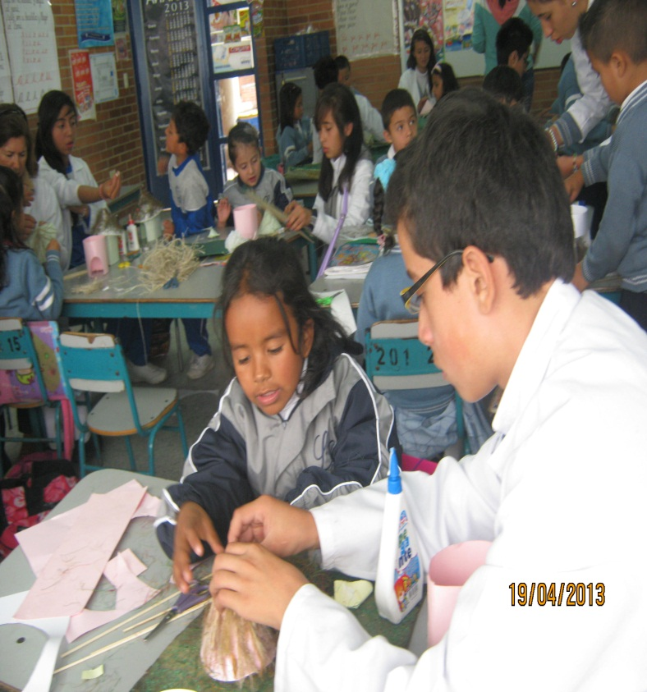
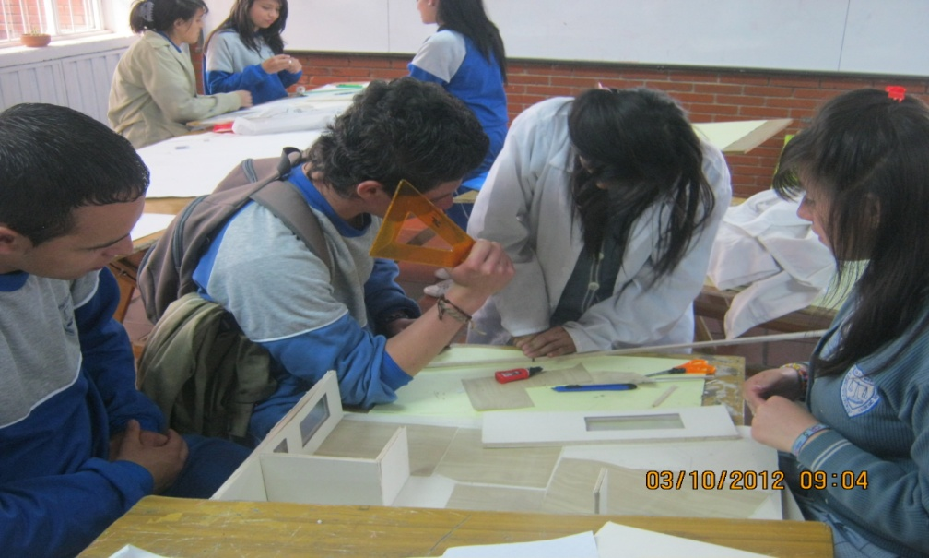
TEMÁTICA
El proyecto se realiza en la jornada de la mañana con estudiantes y docentes de primaria y del área técnica

Slide 3
RESUMEN
Trabajamos con visión interdisciplinaria buscando una estrategia de innovación pedagógica pertinente. Partimos de la experimentación, la observación, la construcción colectiva de explicaciones y saberes de los estudiantes y profesores, atendiendo a las necesidades sociales , económicas y ambientales con perspectivas a mejorar la calidad de vida y generando conciencia del cuidado de los recursos naturales mediante el uso racional de los servicios públicos. Teniendo en cuenta que el agua es fundamental para la vida, hacemos énfasis en el cuidado de las fuentes hídricas, consumo moderado, ahorro, reutilización del agua y uso de las aguas lluvias. En esta dinámica modelamos sistemas relativos a la vivienda generando impacto en la comunidad.

Slide 4
PROBLEMA
¿Cómo lograr a través de la practica pedagógica que docentes y estudiantes del Colegio Instituto Técnico Laureano Gómez I.E.D., tengamos una mirada objetiva y holística de los aconteceres sociales, económicos y ambientales para transformar nuestro estilo de vida?

Slide 5
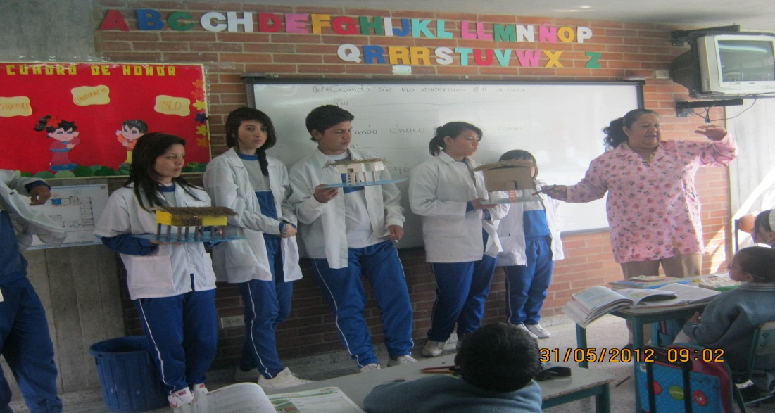
MARCO TEORICO
Durante el desarrollo del proyecto hemos consultado libros y páginas web sobre diferentes autores como:
Bertalanffy, L. (1968). Teoría General de Sistemas, en la cual sostiene que la sociedad, la escuela, la tecnología y la vida entre otros campos de estudio debe ser vista como un sistema, o sea como totalidad.

Slide 6
Dewey, J. (2.000), Experiencia y Educación , su propuesta está en contraposición con la educación tradicional en la cual se mantiene una rutina, donde los planes y programas se toman del pasado y no se sigue una educación continua y pertinente.

Slide 7
García, R. (2001), Aprendizaje Cooperativo: Fundamentos, Características Y Técnicas .
Afirma que el trabajo cooperativo de los estudiantes para lograr aprendizajes es una estrategia que propicia el desarrollo social. Este tipo de aprendizaje se basa en la interacción de los jóvenes entre sí y permite desarrollar diferentes valores. Este tipo de trabajo además propicia el inicio de cambios en la actitud de los estudiantes frente a diferentes problemas de la cotidianidad.

Slide 8
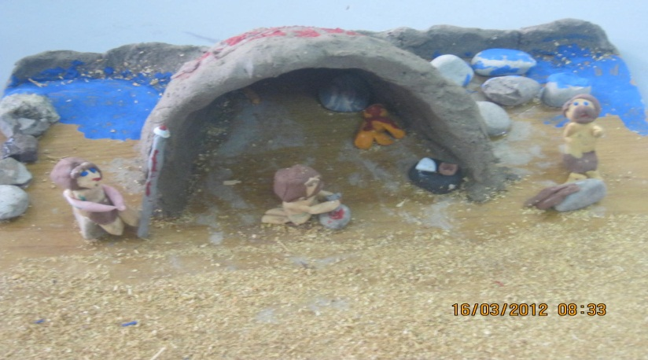
Piaget, J. (1991). Seis Estudios de Psicología. Su planteamiento cognitivista sostiene que el sujeto de aprendizaje no es un ente aislado sino que es visto como un sistema cuyo desarrollo tiene que ver con su evolución biológica y psicológica en un contexto con el que interactúe.

Slide 9
OBJETIVO GENERAL
Brindar un aprendizaje a los estudiantes desde una concepción de totalidad donde se identifiquen las interacciones y las consecuencias que se dan entre nuestro proceder en lo social, ambiental y económico.

Slide 10
OBJETIVOS ESPECÍFICOS
Desarrollar una concepción holística en los estudiantes sobre la percepción de situaciones, fenómenos y problemáticas de diversa índole.
Mejorar la calidad de vida mediante el análisis y el planteamiento de soluciones a problemáticas de su hábitat.
Desarrollar pensamiento racional y crítico frente a las diferentes situaciones de su vida diaria en lo social y lo ambiental.
Generar conciencia en los estudiantes sobre el cuidado y conservación de los recursos naturales como el agua y el medio ambiente.
Permitir un currículo flexible de acuerdo a los intereses y necesidades de los estudiantes.

Slide 11
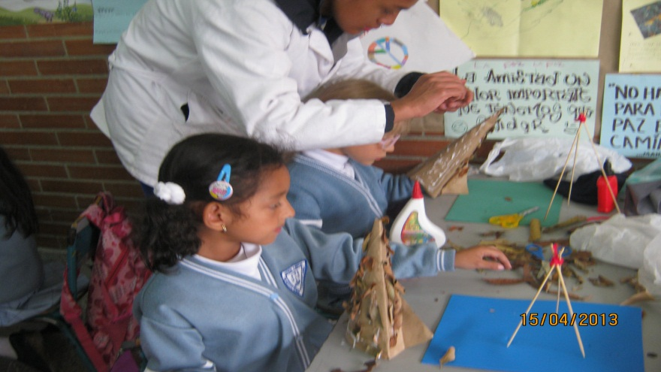
METODOLOGÍA
A partir del estudio de la vivienda, los docentes y los estudiantes intervenimos en la búsqueda de una mirada interdisciplinar mediante actividades como construcción y exposición de sistemas relativos a la vivienda (sistema eléctrico e hidráulico) que nos permitan analizar y compartir experiencias y conocimientos para transformar nuestra comprensión e intervención en el contexto.

Slide 12
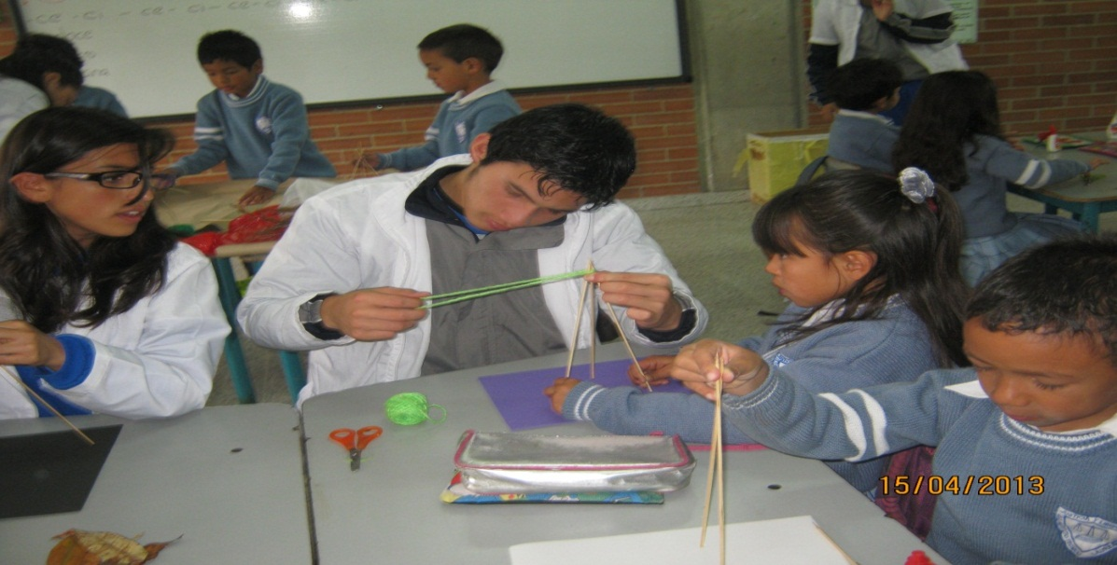
La metodología empleada ha permitido a los estudiantes de ciclo inicial a través del enfoque significativo aproximarse al proceso lecto – escritor y tener un acercamiento al pensamiento tecnológico motivándolos así por la educación técnica que se imparte en la institución. Se han generado espacios que han permitido a los estudiantes de bachillerato involucrados en el proyecto compartir sus conocimientos y orientar el trabajo de los niños de primaria. Una dificultad es la falta de tiempo y el espacio para que los docentes nos reunamos de manera constante y darle así más dinamismo y continuidad al proyecto.

Slide 13
CRONOGRAMA
DIAGNOSTICO (febrero y julio)
PRESENTACION Y ANALISIS DE VIDEOS (a partir de julio los miércoles cada 15 días)
EXPLICACION Y EXPOSICION DE LOS TRABAJOS (Expociencia octubre 28 a noviembre 3) (Semana técnica institucional octubre 28 a noviembre 1)
Las siguientes actividades se realizan a lo largo del año, de acuerdo a su pertinencia.
LECTURAS
DESARROLLO DE GUIAS
PRESENTACIONES MULTI MEDIALES
TALLERES
ELABORACION DE MAQUETAS Y PROTOTIPOS
EXPLICACION Y EXPOSICION DE LOS TRABAJOS

Slide 14
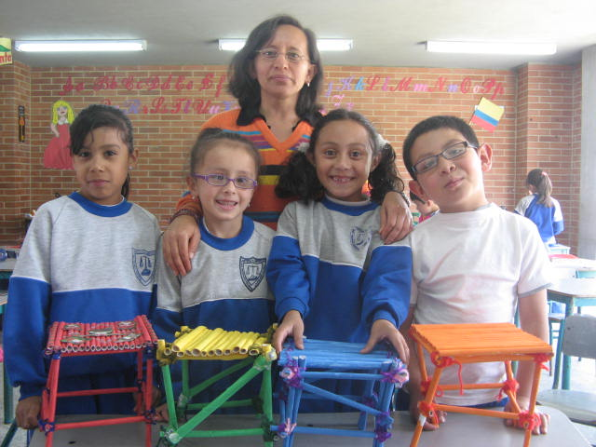
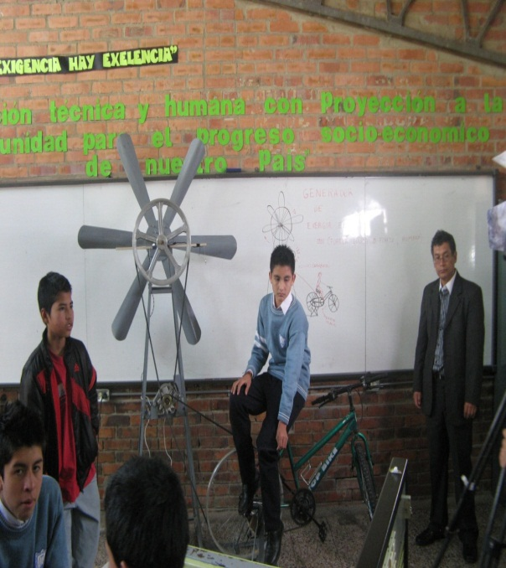
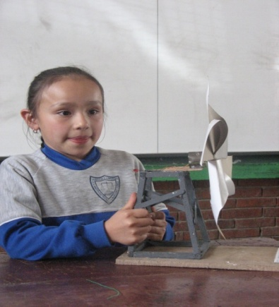
Temáticas desarrolladas:
PERFILES CILINDRICOS
2010
(Construcción de estructuras con papel)
AEROGENERADOR
2011
( (Uso de energía alternativa)
´pas

Slide 15
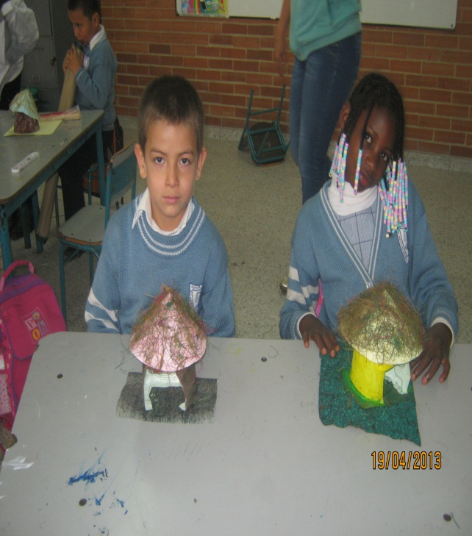
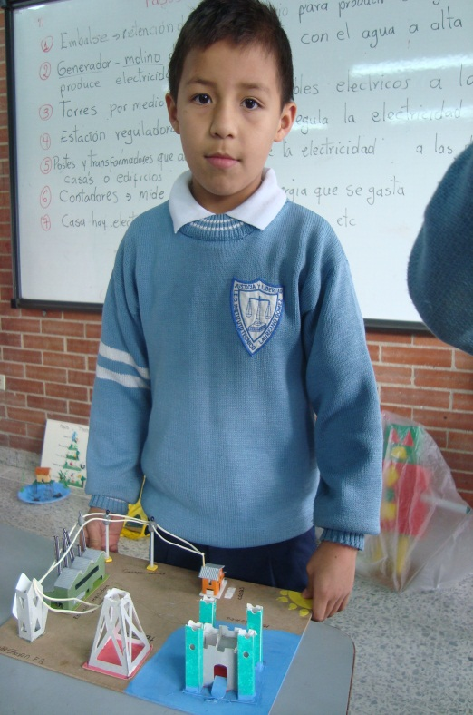
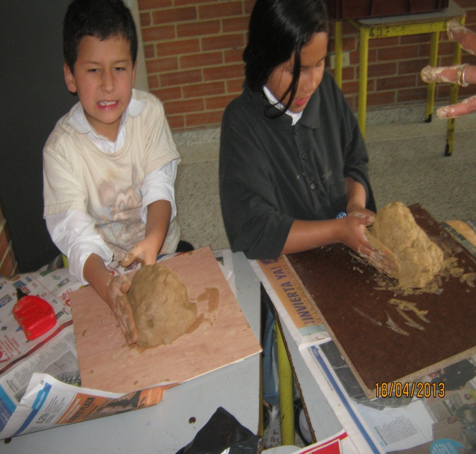
LA VIVIENDA 2012 -2013
(Evolución,construcción con materiales alternativos,
uso racional de agua y luz)

Slide 16
PRESUPUESTO
Para el desarrollo del proyecto contamos con algunos materiales en los diferentes talleres de las modalidades técnicas, así como también material didáctico y técnico (computador, video beam, aula virtual).
Para la realización de algunas actividades los estudiantes traen los implementos. El recurso financiero cuando se requiere es soportado por el proyecto de inversión y generado por el ordenador del gasto en la institución.

Slide 17
RESULTADOS Y CONCLUSIONES
El proceso de evaluación ha sido constante, se hace una retroalimentación con los estudiantes al finalizar la actividad y luego se reúne el equipo interdisciplinar para hacer análisis de los resultados obtenidos, aciertos y desaciertos.
Se ha generado el diálogo y discusión en torno a temas de corte técnico, académico, ambiental y social.
Se ha fortalecido el aprendizaje cooperativo.
Los estudiantes de ciclo inicial han tenido una aproximación al pensamiento tecnológico y los estudiantes de bachillerato han compartido sus conocimientos y orientado el trabajo de los niños pequeños.
Hemos generado impacto en la comunidad académica de la institución, pues se han vinculado más docentes al equipo de trabajo.

Slide 18
Por su parte los estudiantes manifiestan mayor interés por cada tema desarrollado ya que tienen la oportunidad de verlo desde diferentes perspectivas interrelacionándolo con otros temas vistos.
El compartir con compañeros y docentes de otro ciclo les ha permitido a los estudiantes enriquecer su experiencia y conocimiento.
la aproximación al proceso lecto – escritor de los niños de primero ha sido ágil y significativo, pues a la vez que decodifica, se fortalece su sentido crítico frente a su realidad inmediata, hacia lo tecnológico y lo ambiental.
Hemos participado en Expociencia Juvenil 2011, Bogotá Ingeniaaa 2011,Incripción al Premio IDEP 2012, Inscripción al Premio Compartir 2012 en el cual obtuvimos MENCION DE HONOR.
Vamos a iniciar la construcción del deposito de acopio de reciclaje en el colegio con ladrillos ecológicos botellas PET rellenas de residuos plásticos)

Slide 19
APLICACIONES
El proyecto pretende estudiar la evolución de la vivienda en relación al desarrollo del conocimiento y la cultura, así como también; los recursos con que se cuenta y el contexto geográfico, para luego realizar con los estudiantes el diseño y construcción de algunos prototipos empleando diferentes materiales.
Este trabajo permite que nuestros estudiantes en sus viviendas planteen alternativas frente al consumo y uso racional de recursos como el agua y la energía.

Slide 20
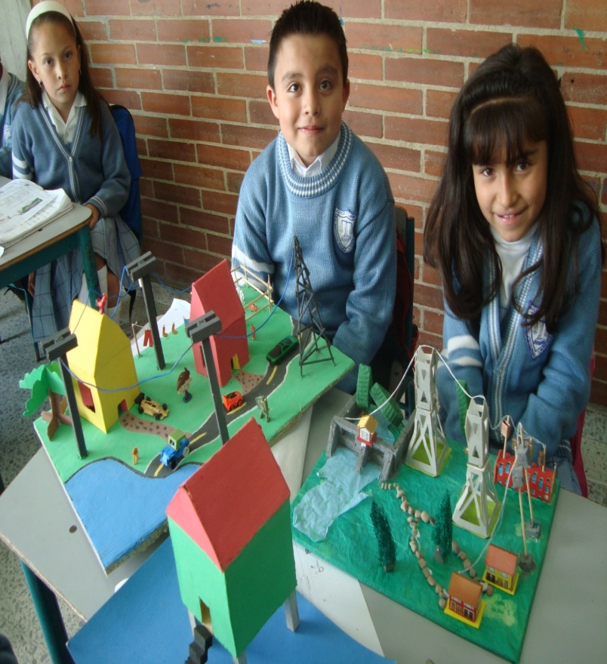
PRESENTACIÓN
A través del proyecto interdisciplinar estamos generando en los estudiantes la toma de conciencia frente al diseño de viviendas que cuenten con materiales alternativos
como el ladrillo ecológico,
Almacenamiento y uso de
aguas lluvia así como también
el empleo de energías
alternativas que reemplacen
la hidroeléctrica.

Slide 21
EXHIBICIÓN
La entrada al stand estará decorada con ladrillos ecológicos(botellas PET rellenas con residuos plásticos) en el interior se exhibirán algunos de los trabajo realizados por los estudiantes.
Tendremos un pendón que identifique nuestro colegio y el titulo de nuestro proyecto.
La frase alusiva al agua es “CUIDANDO Y RECICLANDO EL AGUA, EL PLANETA VA MEJORANDO.” Esta será elaborada por los estudiantes participantes y presentada en un mural.

